Slide 1
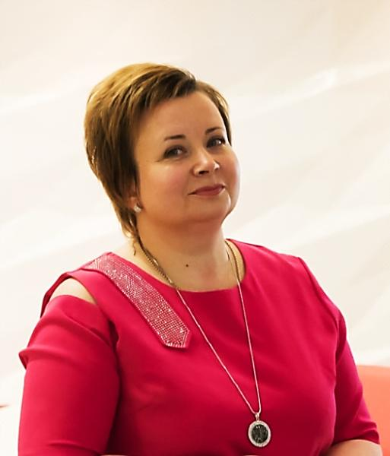
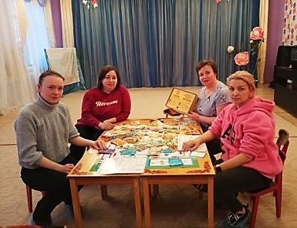
Муниципальное образовательное учреждение – школа «Планета детства»,
дошкольное учреждение
«Школа родительства
в дошкольном отделении»
Из опыта работы
педагог-психолог
Драгушан Л.К.
2024-2025 уч.г.

Slide 2


ФЕДЕРАЛЬНАЯ ОБРАЗОВАТЕЛЬНАЯ ПРОГРАММА
ДОШКОЛЬНОГО ОБРАЗОВАНИЯ
сохранение и укрепление физического и психического здоровья детей, а также их эмоционального благополучия
обеспечение психолого-педагогической поддержки семьи, а также повышение компетентности родителей (законных представителей) в вопросах развития и воспитания детей

Slide 3
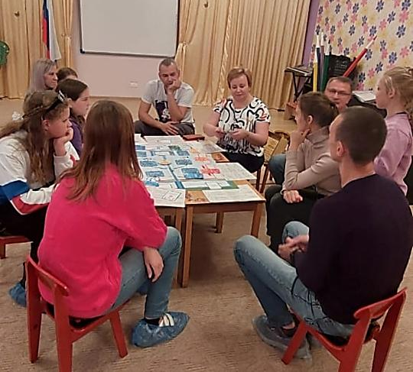
Тема «Школа Родительства в дошкольном отделении»
РОДИТЕЛЬ – САМАЯ ТРУДНАЯ ПРОФЕССИЯ
НА СВЕТЕ,
А НИКТО К НЕЙ
НЕ ГОТОВИТ

Slide 4
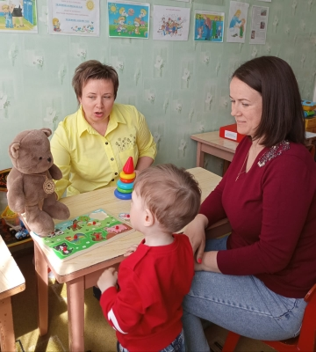
ФОРМЫ РАБОТЫ С РОДИТЕЛЯМИ
родительские собрания:
общие и групповые
встреча-знакомство
в кабинете педагога-психолога
консультации:
групповые и индивидуальные
диагностика в присутствии родителеля
(законного представителя)
день открытых дверей
мастер-класс
информационные стенгазеты
памятки
«Школа Родительства»

Slide 5
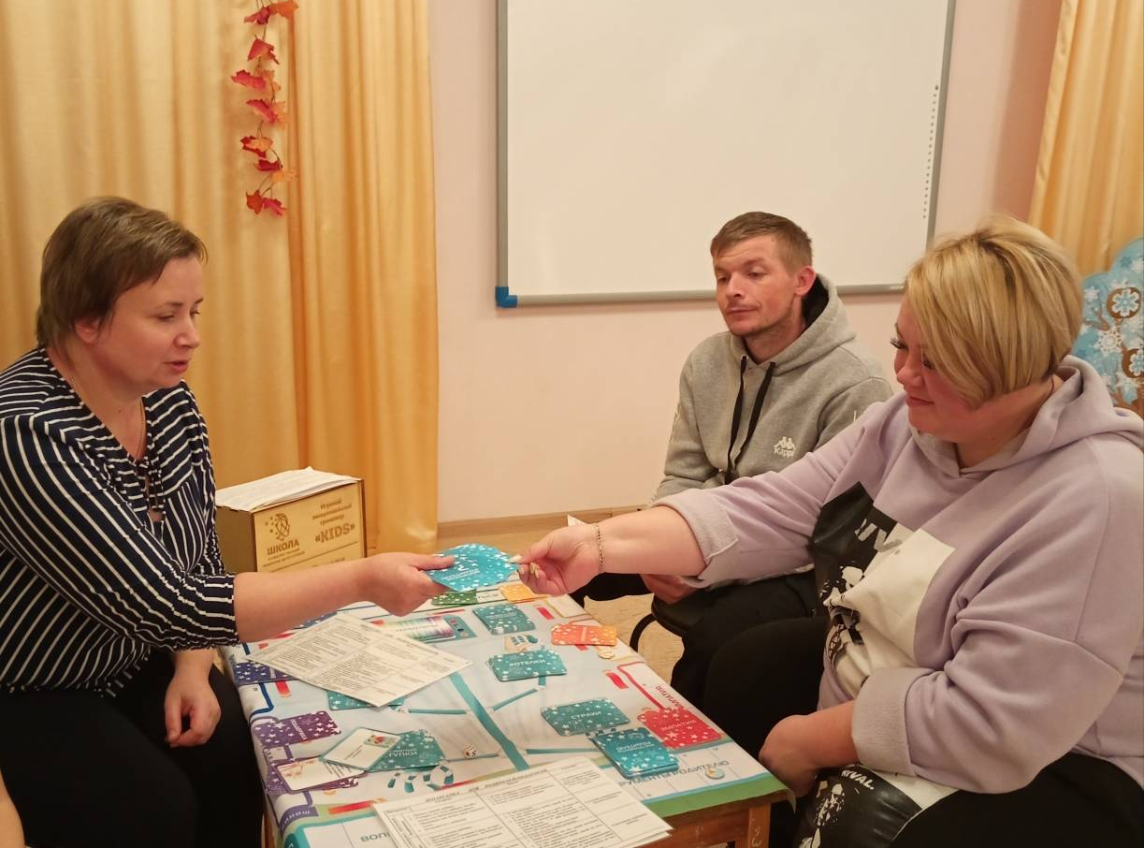
«ШКОЛА РОДИТЕЛЬСТВА»
Цель:
познакомить родителей с игровым эмоциональным тренажёром «KIDS» и помочь освоить эффективные инструменты коммуникации между родителем и ребёнком с целью отработки навыков вывода ребёнка из неадекватных эмоциональных состояний
Индивидуальная игра с семьёй

Slide 6
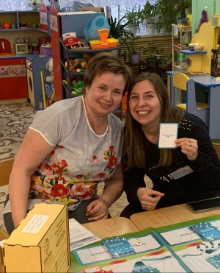
ЗАДАЧИ «ШКОЛЫ РОДИТЕЛЬСТВА»
отработать навыки управления эмоциональным состоянием родителя (законного представителя): инструментами самоконтроля и снижения уровня интенсивности эмоций, на примере игрового эмоционального тренажёра «KIDS»
уметь понимать эмоции свои, как родителя, так и ребёнка
получить навык эмпатии в конкретных необходимых ситуациях
овладеть навыками решения конфликтных ситуаций с ребёнком

Slide 7
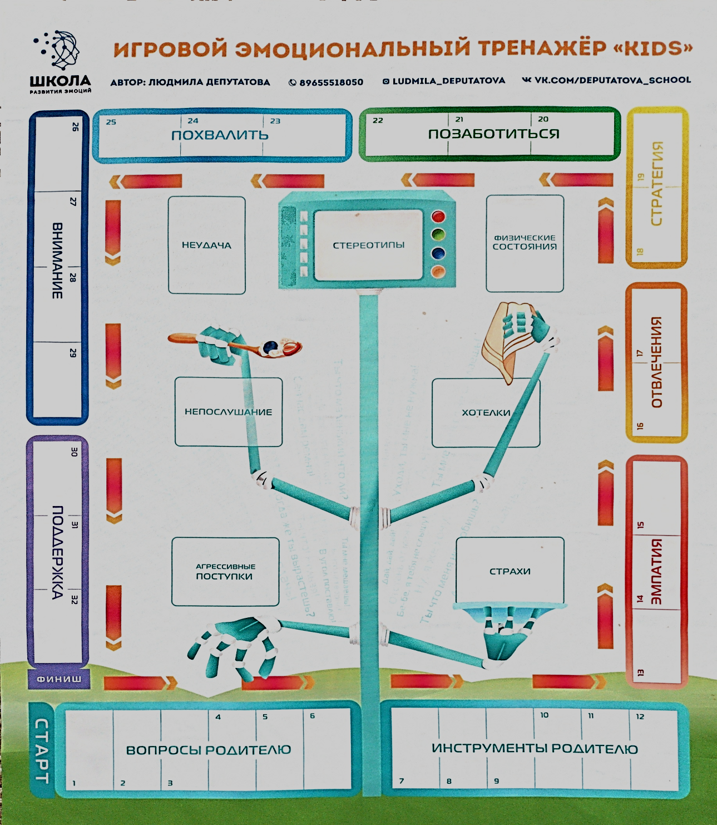

АВТОР ТРЕНАЖЁРА
ДЕПУТАТОВА Л.
- ТРЕНЕР
ПО ЭМОЦИОНАЛЬНОМУ
ИНТЕЛЛЕКТУ

Slide 8

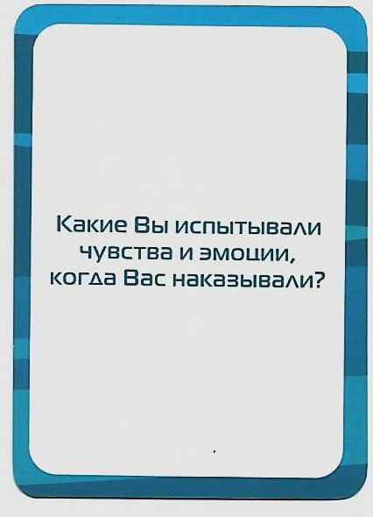
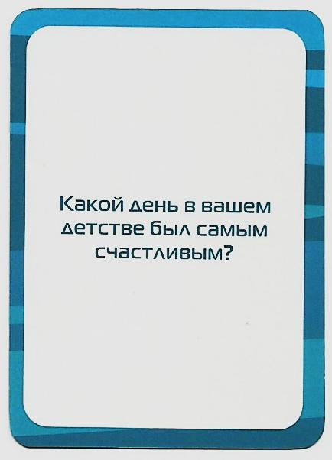
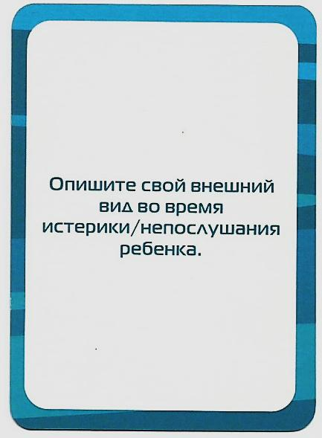

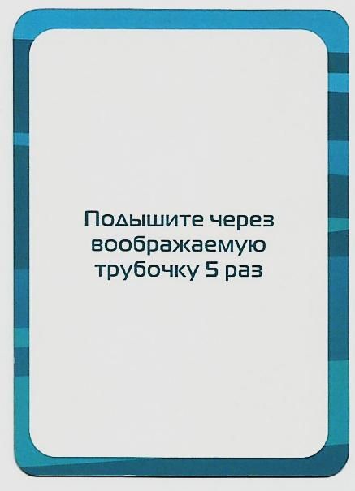
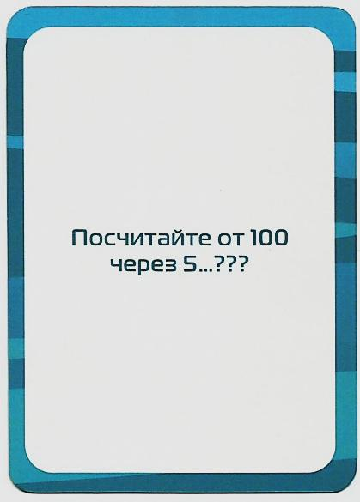

КАРТОЧКИ РОДИТЕЛЮ

Slide 9


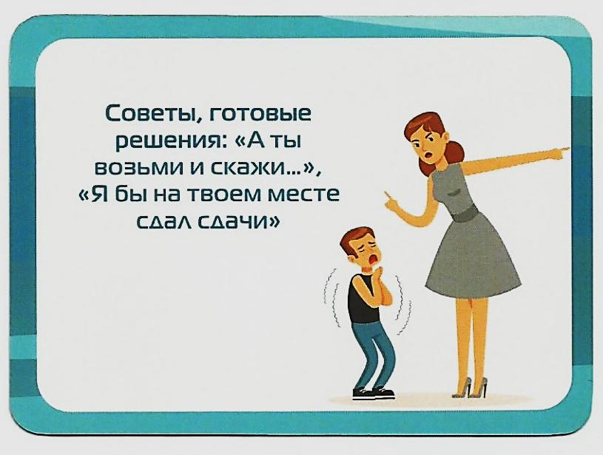
КАРТОЧКИ СТЕРЕОТИПЫ

Slide 10






КАРТОЧКИ - СИТУАЦИИ

Slide 11







КАРТОЧКИ - ИНСТРУМЕНТЫ

Slide 12
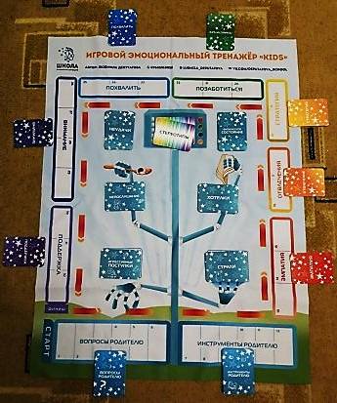
КАК РАБОТАЮТ КАРТОЧКИ?
Страхи – Эмпатия
Хотелки – Отвлечение, Стратегия
Физическое состояние – Позаботиться
Неудача – Похвалить
Непослушание – Внимание
Агрессивные поступки – Поддержка

Slide 13
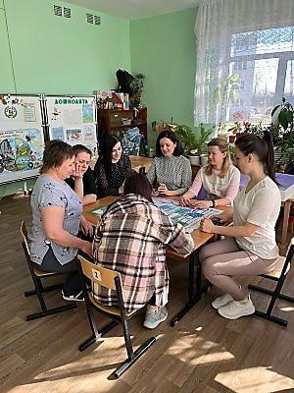
В ЧЁМ СОСТОИТ ПРЕИМУЩЕСТВО ИГРЫ?
ü игротехники
психотерапии
коучинга

Slide 14
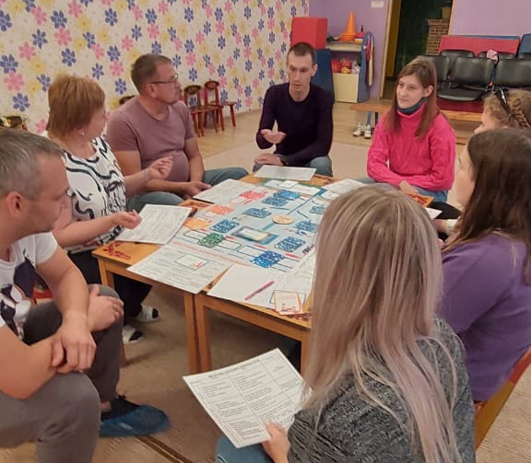
ДОШКОЛЬНОЕ ОТДЕЛЕНИЕ – Р.П.РЕШЕТНИКОВО
ИГРА № 1 - 6 ОКТЯБРЯ

Slide 15
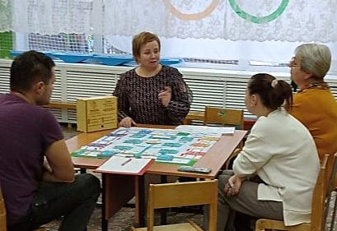
ДОШКОЛЬНОЕ ОТДЕЛЕНИЕ – С.СПАС-ЗАУЛОК
ИГРА № 1 - 31 ОКТЯБРЯ

Slide 16
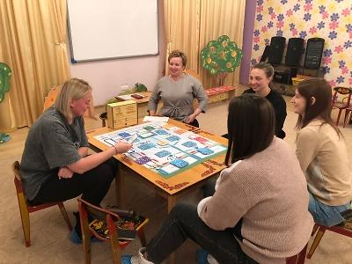
ДОШКОЛЬНОЕ ОТДЕЛЕНИЕ – Р.П.РЕШЕТНИКОВО
ИГРА № 2 - 16 НОЯБРЯ

Slide 17
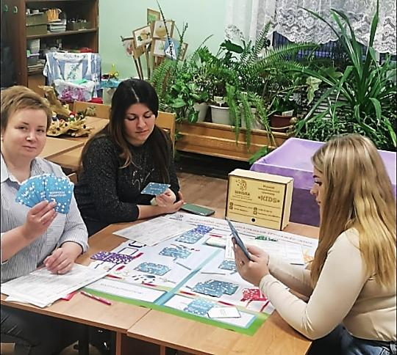
ДОШКОЛЬНОЕ ОТДЕЛЕНИЕ – С.СПАС-ЗАУЛОК
ИГРА № 2 - 17 НОЯБРЯ

Slide 18
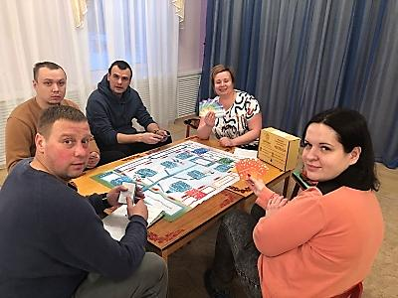
ДОШКОЛЬНОЕ ОТДЕЛЕНИЕ – Р.П.РЕШЕТНИКОВО
ИГРА № 3 - 14 ДЕКАБРЯ

Slide 19
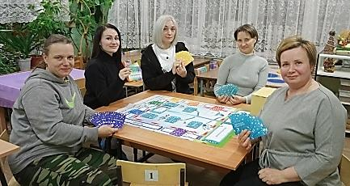
ФОТОПРИЛОЖЕНИЕ – ИЗ ОПЫТА РАБОТЫ
ДОШКОЛЬНОЕ ОТДЕЛЕНИЕ – С.СПАС-ЗАУЛОК
ИГРА № 3 - 12 ДЕКАБРЯ

Slide 20
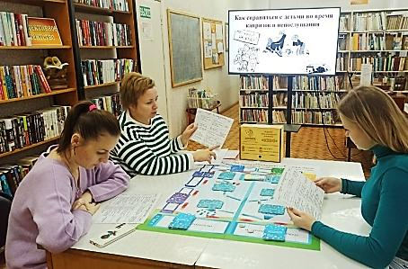
СПАС-ЗАУЛКОВСКАЯ СЕЛЬСКАЯ БИБЛИОТЕКА
ИГРА № 7 - 10 ДЕКАБРЯ

Slide 21
ВЫБОР СИТУАЦИЙ РОДИТЕЛЯМИ

Slide 22
РАБОТА ШКОЛЫ РОДИТЕЛЬСТВА
В ДИНАМИКЕ ЗА 2 ГОДА

Slide 23
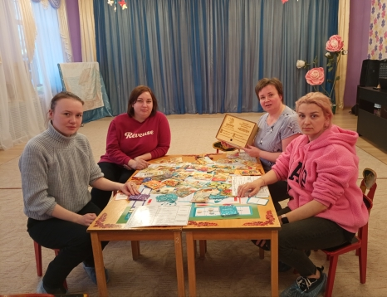
ИГРЫ ПОЗВОЛИЛИ РОДИТЕЛЯМ:
понять свои слабые и сильные родительские стороны
«увидеть» как другие родители решают непростые семейные ситуации
перенять их успешный опыт
потренировать соответствующие навыки

Slide 24
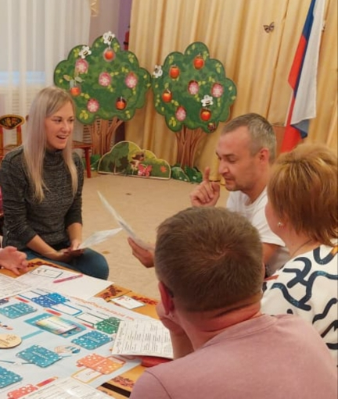
В РЕЗУЛЬТАТЕ ИГР
РОДИТЕЛИ НАУЧАТСЯ:
Определять свою родительскую позицию
Анализировать причины нарушений в отношениях со своим ребёнком
Понимать на каком этапе находится ребёнок и на сколько для него важна родительская любовь и привязанность
Найдут варианты решения сложных конфликтных ситуаций
Освоят техники эффективного общения с ребёнком
Сформулируют новый взгляд на отношение со своим ребёнком

Slide 25
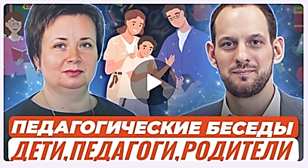
СЪЁМКИ ПРЯМОГО ЭФИРА
г. МОСКВА. ИЗДАТЕЛЬСКИЙ ДОМ "ПЕРВОЕ СЕНТЯБРЯ"
19 декабря 2023 г.
https://www.youtube.com/live/M712ocJw8Bw?si=NOv7517bwQNnU1SE

Slide 26
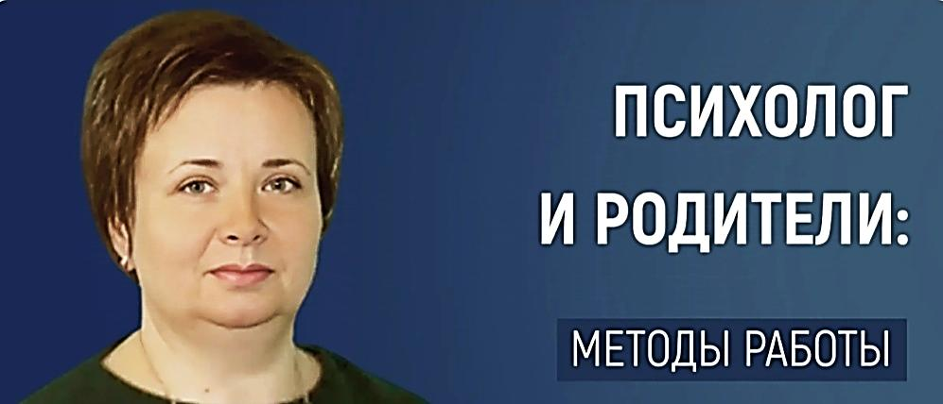
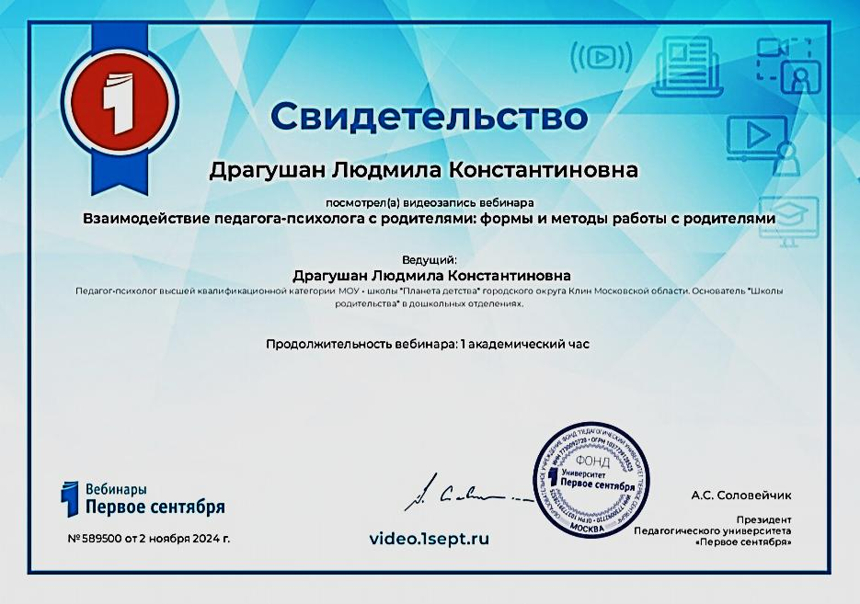
Выступление на вебинаре в Издательском доме «1 сентября», г. Москва
29 ОКТЯБРЯ
2024 г.

Slide 27
Работа на перспективу:
Продолжать работу Школы Родительства
Внедрять новые онлайн формы взаимодействия с родителями: вебинары, вопрос-ответы, онлайн-игры
Оказывать психолого-педагогическое сопровождение родителю, нуждающемуся в индивидуальной помощи по программе: «Кросс-коучинг. Коррекция поведения детей и подростков»

Slide 28

СПАСИБО ЗА ВНИМАНИЕ!
ПРИГЛАШАЮ ВСЕХ К СОТРУДНИЧЕСТВУ!
педагог-психолог высшей квалификационной категории , консультант по детско-родительским отношениям, игропрактик, мак-коуч
LLKKDDVV@mail.ru
+7-929-593-71-82
Драгушан Людмила Константиновна

